Slide 1
GGY 334
Afet Yönetimi ve Politikaları
3. HAFTA
Kavramlar ve Döngüsü
Dr. Öğr.Üyesi Md Moynul AHSAN
Ankara Üniversitesi UBF Gayrimenkul Geliştirme ve Yönetimi Bölümü

Slide 2
Kavramlar
Afet-
Toplumun tamamı veya belli kesimleri için fiziksel, ekonomik ve sosyal kayıplar doğuran, normal hayatı ve insan faaliyetlerini durduran veya kesintiye uğratan, etkilenen toplumun baş etme kapasitesinin yeterli olmadığı doğa, teknoloji veya insan kaynaklı olay (Kaynak: AFAD).
AFET (DISASTER)

Slide 3
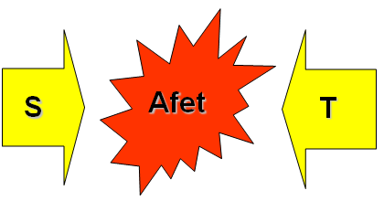
Kavramlar
Afetin büyüklüğü tehlike ile toplumun savunmasızlığına bağlıdır.
(Afet=Tehlike * Savunmazsızlık).
AFET (DISASTER)

Slide 4
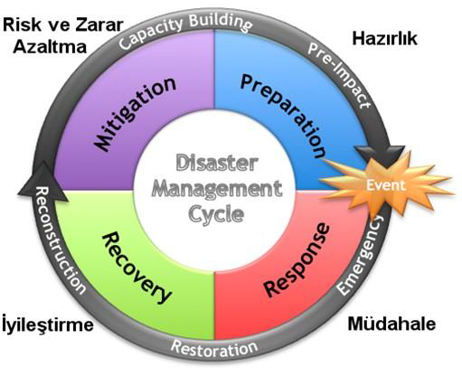
Afet Yönetimi Aşamaları
Afet yönetimi literatürde başlıca dört kısımdan oluşmaktadır. Bunlar sırasıyla; hafifletme (mitigation), hazır olma (preparedness), müdahale (response) ve iyileştirme (recovery) aşamalarıdır.
Hafifletme ve hazır olma aşamaları afet öncesini,
Müdahale afet anını ve iyileştirme ise afet sonrasını kapsamaktadır (Galindo and Batta 2013).
Kaynak: AFAD

Slide 5
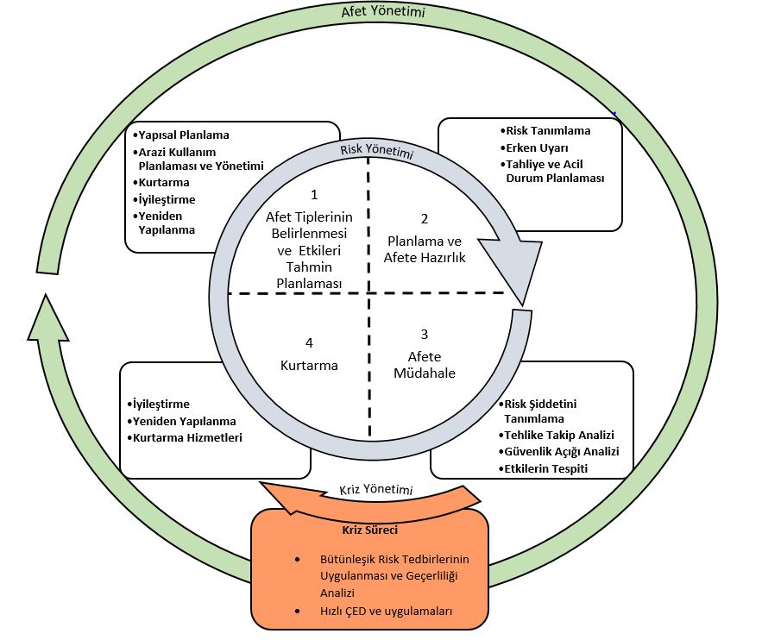
Afet Yönetimi Aşamaları
Kaynak: Hyogo Protokolü (2005-2015) ve Sendai Çerçeve Planı (2015-2030) dikkate alınarak Prof. Dr. Zerrin Toprak KARAMAN (2016) tarafından geliştirilmiştir.

Slide 6
Afet Yönetimi Sistemi

Slide 7
Afet Yönetimi Aşamaları
1. Risk ve Zarar Azaltma (Risk Reduction)
Doğa, teknolojik ve insan kaynaklı tehlikelerle, çevresel bozulmaların afet sonucunu doğurmasını önlemek veya etkilerini azaltmak amacıyla afet öncesi, sırası ve sonrasında alınması gereken yapısal ve yapısal olmayan önlem ve faaliyetlerin tümü (Kaynak: AFAD).
Tehlike seviyesi yüksek alanların imarı
Afet etkilerini yönlendirmek için önleyicilerin inşası
Gelişmekte olan durumları kontrol etmek için aktif önleyici tedbirler
Yapıların afet direncini arttırmak için yeni inşa yönetmelikleri
Vergi teşvikleri veya caydırma amaçlı vergiler
Afetlerden sonra yeniden inşa etme süreçleri
Aşırı tehlikeli durumlar için risk analizi
Afetlerin mali etkilerini azaltmak için sigorta

Slide 8
Afet Yönetimi Aşamaları
2. Hazırlık (Preperadnes)
Risk ve tehlike önlenemiyorsa bunlara önceden hazırlıklı olmak gerekmektedir. Amaç, tehlike ve afet anında ve sonrasında yaşanabilecek olan kayıpların en aza indirilmesidir.
Bunun için
Acil durumlar için personel ve gönüllü tedariki
Acil durum planlaması
Karşılıklı yardım anlaşmaları ve mutabakat zaptlarının geliştirilmesi
Hem müdahale personeli hem de ilgili vatandaşlar için eğitim
Tehdit/tehlike temelli toplum eğitimi
Araç ve ekipman için bütçeleme ve satın alma
Acil durum ekipmanlarının düzenli bakımı
Acil durum operasyon merkezi yapılması
İletişim sistemlerinin geliştirilmesi
Personeli eğitmek ve yeteneklerini test etmek için afet çalışmaları yapmak

Slide 9
Afet Yönetimi Aşamaları
3. Müdahale (Response)
Ana hedef, olaya anında müdahale ederek mümkün olan en çok sayıda insan, ve canlı hayatını ve malı kurtarmaktır. Bu kapsamda yaralıları tespit edip müdahale etmek ve can kayıplarına da insan onuruna yakışır müdahale etmek gerekir.
Bunun için:
Haberleşme ve ulaşım ağları işletilmeli,
barınma ihtiyacı karşılanmalı,
ilkyardım ve tedavi hizmetleri yerine getirilmeli,
kamu-sivil –özel tüm imkanlar seferber edilmeli ve
öncelikli olarak en yakın yerel birim müdahale etmelidir.

Slide 10
Afet Yönetimi Aşamaları
4. İyileştirme (Recovery)
Afetten doğrudan ya da dolaylı olarak etkilenmiş afetzedelerin iyileştirilmesidir. Günlük ve sosyal yaşamı normale çevirmek, asgari ihtiyaçların giderilmesi, eğitim ve sağlık hizmetlerinin işlerlik kazanması, geçici iskan programlarının tamamlanması, afetzedelerin psikolojik rehabilitasyonu, ekonomik faaliyetlerin işlerlik kazanması, kentsel mekanın imarı yer almaktadır.
Afetten geriye kalan yığınların temizlenmesi
Afetzedelere maddi yardımlar yapılması
Yol, köprü ve önemli tesislerin yeniden inşası
Afetzedelere sürekli destek verilmesi
Afetten geriye kalanların temizlenmesi
Müdahale servislerinin tüm bakımının yeniden yapılması
Maddi ve manevi destekler
Geçici konutların tasarımı

